Slide 1
第七章 方差分析

Slide 2
本章主要内容
单因素试验的方差分析
两因素试验的方差分析
协方差分析

Slide 3
第一节 单因素试验的方差分析

Slide 4
概述
一、单因素试验
二、平方和的分解
三、方差齐性检验
四、多重比较

Slide 5
一、单因素试验
机器设备
反应时间
原料成分
溶液浓度
化工产品的
数量和质量
原料剂量
操作水平
反应温度
压 力

Slide 6
方差分析——根据试验的结果进行分析,鉴别
各个有关因素对试验结果的影响程度.
试验指标——试验中要考察的指标.
因 素——影响试验指标的条件.
可 控 因 素
因素
不可控因素
水 平——因素所处的状态.
单因素试验——在一项试验中只有一个因素改变.
多因素试验——在一项试验中有多个因素在改变.

Slide 7
例1 设有三台机器,用来生产规格相同的铝合金薄
板.取样,测量薄板的厚度精确至千分之一厘米.得结
果如下表所示.
表1 铝合金板的厚度
机器Ⅰ
机器Ⅱ
机器Ⅲ
0.236
0.257
0.258
0.238
0.253
0.264
0.248
0.255
0.259
0.245
0.254
0.267
0.243
0.261
0.262
试验指标: 薄板的厚度
因素: 机器
水平: 不同的三台机器是因素的三个不同的水平

Slide 8
假定除机器这一因素外, 其他条件相同, 属于单因素试验.
试验目的: 考察各台机器所生产的薄板的厚度
有无显著的差异. 即考察机器这一因素对厚度有无
显著的影响.

Slide 9

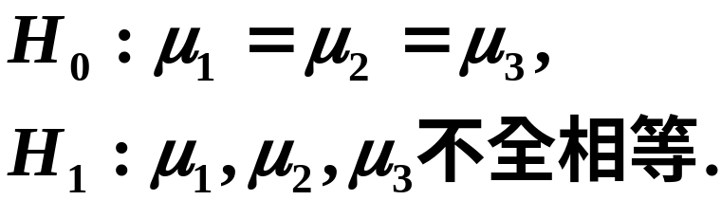
表1 铝合金板的厚度
例1
机器Ⅰ
机器Ⅱ
机器Ⅲ
0.236
0.257
0.258
0.238
0.253
0.264
0.248
0.255
0.259
0.245
0.254
0.267
0.243
0.261
0.262
问题分析
将数据看成是来自三个总体的样本值.
在每一个水平下进行独立试验,结果是一
个随机变量.
检验假设

Slide 10










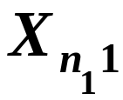
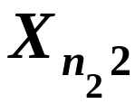
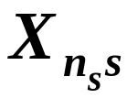









数学模型
表 2
水平
观察结果
样本总和
样本均值
总体均值

Slide 11
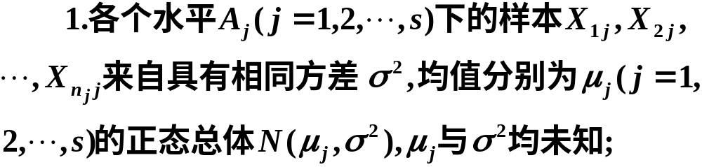
假设

Slide 12
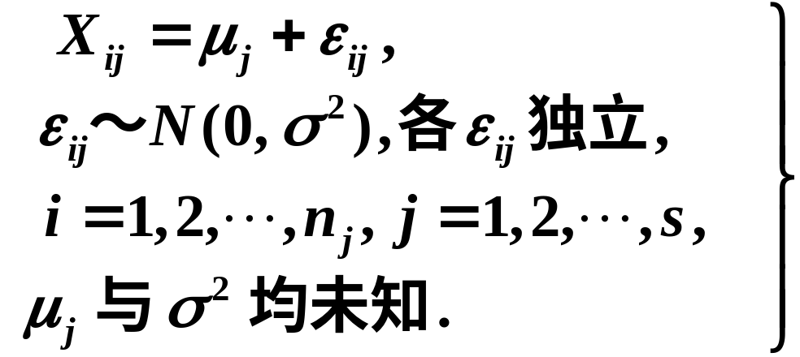
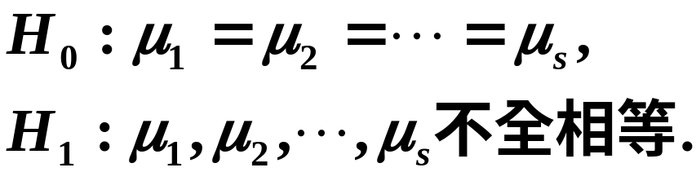
单因素试验方差分析的数学模型
需要解决的问题
检验假设

Slide 13
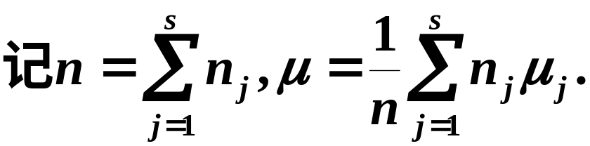
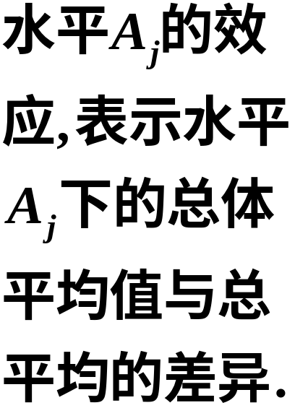


数学模型的等价形式
总平均

Slide 14
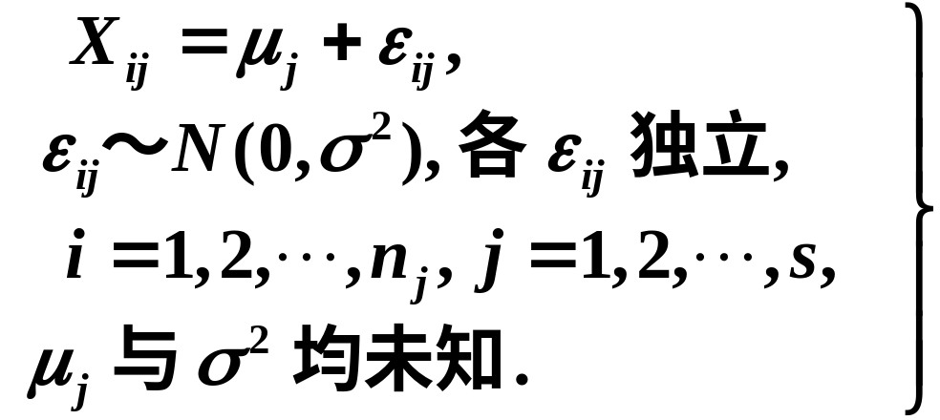
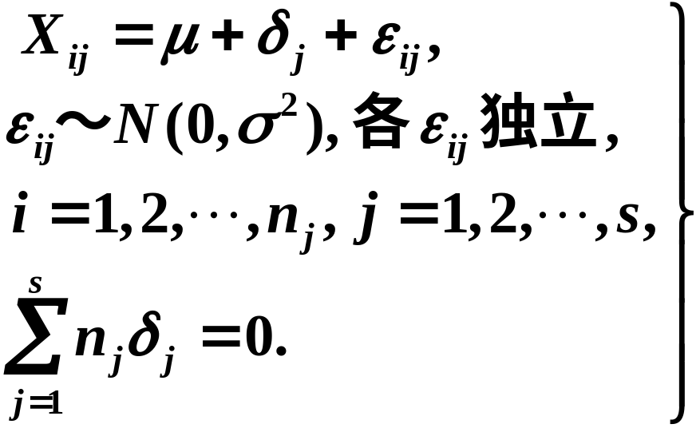
原数学模型
改写为

Slide 15
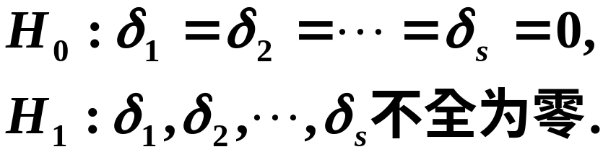
检验假设
等价于
检验假设

Slide 16
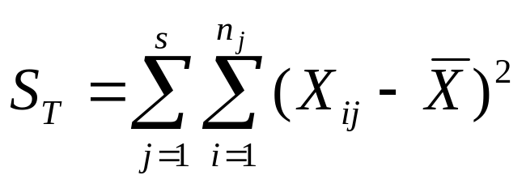

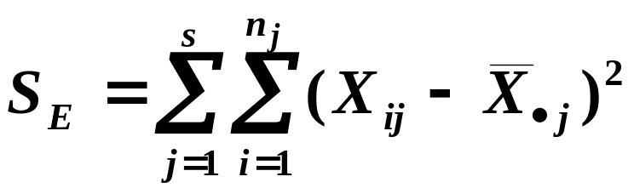
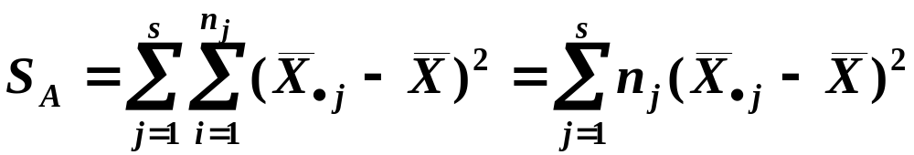
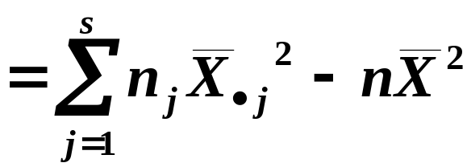
二、平方和的分解
—总平方和
—误差平方和
—效应平方和

Slide 17
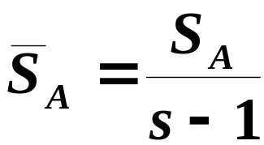



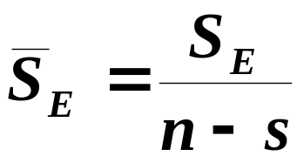




单因素试验方差分析表
方差来源
平方和
自由度
均 方
F 比
因 素A
误 差
总 和

Slide 18
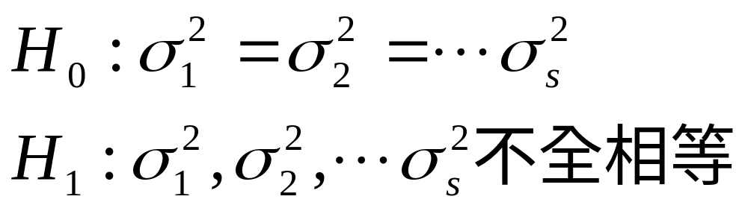
三 方差齐性检验

Slide 19


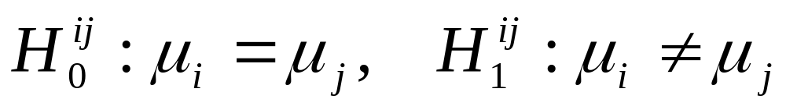
四 多重比较
方差分析拒绝 ，从而接受 时，认为各水
平均值不全相等。多重比较是通过对各均值之间的配对
比较来进一步检验到底那些均值之间有显著差异

Slide 20
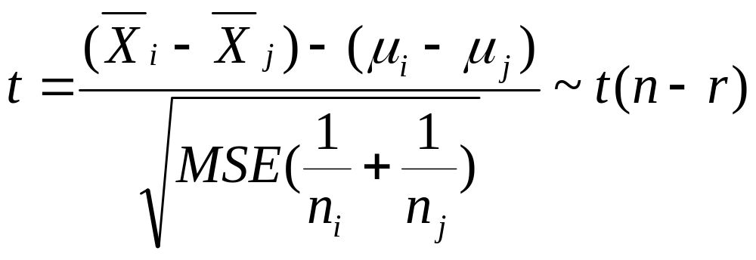
最小显著差异法(LSD)
多重比较

Slide 21


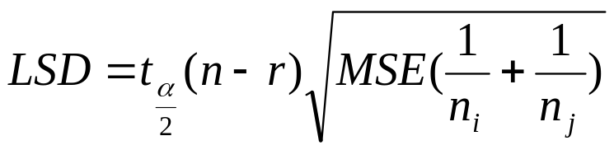
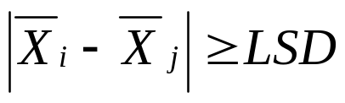
多重比较
步骤
１．提出 和
２．计算 LSD
３．若
则拒绝 ，否则接受

Slide 22
多重比较
其他检验方法
Bonferroni方法
Turky方法
Scheff方法
S-N-K方法

Slide 23
基本操作
AnalyzeCompared Means
 One-Way Anova
Dependent List:
选入需要分析的变量，可选入多个
结果变量（因变量）。
Factor:选入需要比较的分组因素，
只能选入一个。

Slide 24
其他操作
【Post Hoc】
多重比较检验
Equal Variances Assumed:当各组方差齐时可用的两两比较方法，共有14中种这里不一一列出了，其中最常用的为LSD和S-N-K法。
Equal Variances Not Assumed:当各组方差不齐时可用的两两比较方法，共有4种，其中以Dunnetts's C法较常用。
Significance Level: 定义两两比较时的显著性水平，默认为0.05。

Slide 25
其他操作
【Options】
选项
Statistics: 选择一些附加的统计分析项目，有统计描述
（Descriptive）和方差齐性检验（Homogeneity-of-
variance）。
Means plot: 用各组均值做图，以直观的了解它们的差异。
Missing Values:分析中对缺失值的处理方法，

Slide 26
其他操作
【Contrast钮】
趋势检验和先验对比检验
Polynomial:趋势检验。
Coefficients框 :先验对比检验,这里按照分组变量升序给每组一个系数值，注意最终所有系数值相加应为0。如果不为0仍可检验，只不过结果是错的。

Slide 27
例题分析—基本分析
例1 广告城市与销售额数据:
以商品销售额为观测变量,广告
形式和地区为控制变量,通过单因
素方差分析法对广告形式
对销售额的影响进行分析.

Slide 28
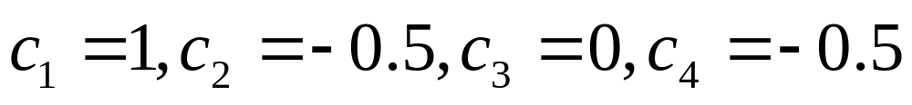
例题分析—进一步分析
例1 续 广告城市与销售额数据:
广告形式对销售额的影响进一步分析
(1)方差齐性检验
(2)多重比较检验
(3)不同广告形式的销售额均值折线图
(4)对报纸广告的效果与广播和体验的整
体效果作对比分析

Slide 29
作业3
广告城市与销售额数据
以商品销售额为观测变量,广告
形式和地区为控制变量,通过单因
素方差分析法分别对地区
对销售额的影响进行分析,并做
(1)方差齐性检验
(2)多重比较检验
(3)不同地区销售额均值折线图

Slide 31
例题分析
例2 某灯泡厂用四种不同配料方案制成的灯丝，生产了四批灯泡。每批灯泡中随机抽取若干个灯泡测其使用寿命(单位:小时),数据如表6-2，求四种灯丝的灯泡的使用寿命有无显著差异。

Slide 32
表6-1 灯泡使用寿命
灯泡 灯丝 | 1 | 2 | 3 | 4 | 5 | 6 | 7 | 8
甲 | 1600 | 1610 | 1650 | 1680 | 1700 | 1700 | 1780
乙 | 1500 | 1640 | 1400 | 1700 | 1750
丙 | 1640 | 1550 | 1600 | 1620 | 1640 | 1600 | 1740 | 1800
丁 | 1510 | 1520 | 1530 | 1570 | 1640 | 1680
在该例中，设灯泡的使用寿命为因变量，灯丝的配料为因子，四种配料方案为四水平，为单因子四水平的实验。(数据文件：“灯泡使用（单因素方差）.sav)

Slide 33
1、不使用选择项操作步骤
1）定义两个变量：
Filament变量，取值1、2、3、4分别代表甲、乙、丙、丁，标签为“灯丝”。
Hours变量其值为灯泡的使用寿命，标签为“灯泡使用寿命”。
2）按Analyze→Compared Means → One-Way Anova顺序打开“单因素分析”主对话框。
3）从源变量框中选取hours入Dependent List框中；选取filament变量入Factor框中，单击“OK”运行。
4）输出结果及分析

Slide 34
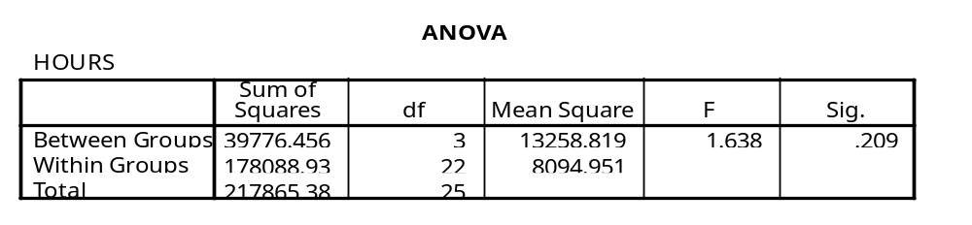
表6-2 灯泡使用寿命的单因素方差分析结果
表6-2说明：
第一列：方差来源；第二列：离差平方和；第三列：自由度；
第四列：均方；第五列：F值；第六列：显著值，是F统计量的P值。
2、使用选择项操作步骤
1）定义变量和选取变量同1的操作步骤
2）在主对话框中单击“Contrast”，在Contrast对话框中选择多项式比较，选择一次多项式比较各组均值，共指定两组多项式系数：
3）输出结果及分析

Slide 35
2）在主对话框中单击“Contrast”，在Contrast对话框中选择多项式比较，选择一次多项式比较各组均值，共指定两组多项式系数：
系数依次为1、-1、-1、1，这是检验灯丝对灯泡使用寿命的影响及甲、丁效应和与乙、丙效应和是否有显著差异
系数依次为1、-1、1、-1，这是检验灯丝对灯泡使用寿命的影响及甲、丙效应和与乙、丁效应和是否有显著差异
3）打开Post Hoc Multiple Comparisons 对话框，选择多重比较：
在Equal Variance Assumed栏中选择 LSD和 Duncan
在Equal Variance Not Assumed栏中选择 Tamhane’s T2

Slide 36
4）打开Options对话框，输出统计量选择项。
选中Descriptive复选框，输出描述性统计量。
选中Homogeneity-of-variance复选框，用Levene检验进行方差一致性检验
选中Means plot复选框，输出均数分布图。
选中Exclude cases analysis by analysis复选框，不计算在检验变量中含有缺失值的观测。
4）单击OK，提交运行
输出结果及分析

Slide 37
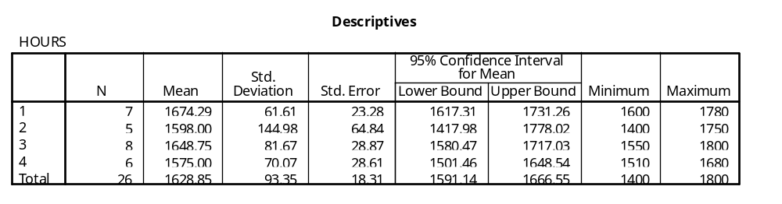
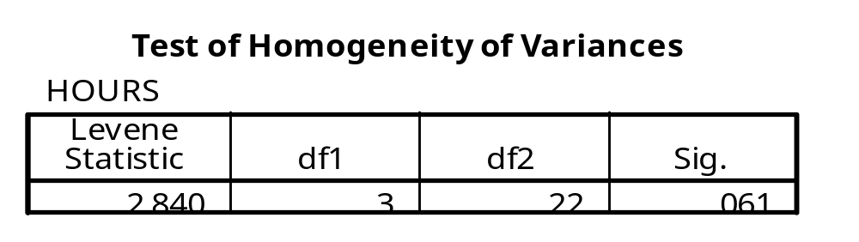
表6-3 描述性统计量表
表6-3为描述性统计量
表6-4 方差一致性检验
表6-4为方差一致性检验结果，其显著值P大于0。05，说明各组的方差在0。05的显著水平上没有显著性差异，即方差具有一致性。

Slide 38
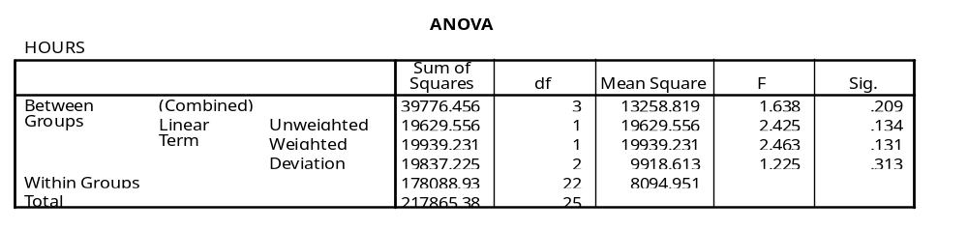
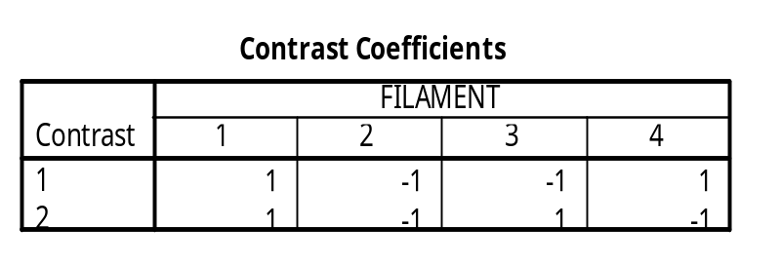
表6-5 单因素方差分析结果
表6-5是单因素方差分析结果。与表6-3比较，增加3行：未加权项、加权线性项、与组间偏差平方和的差。
表6-6 对比系数
表6-6列举了两组多项式的系数。

Slide 39
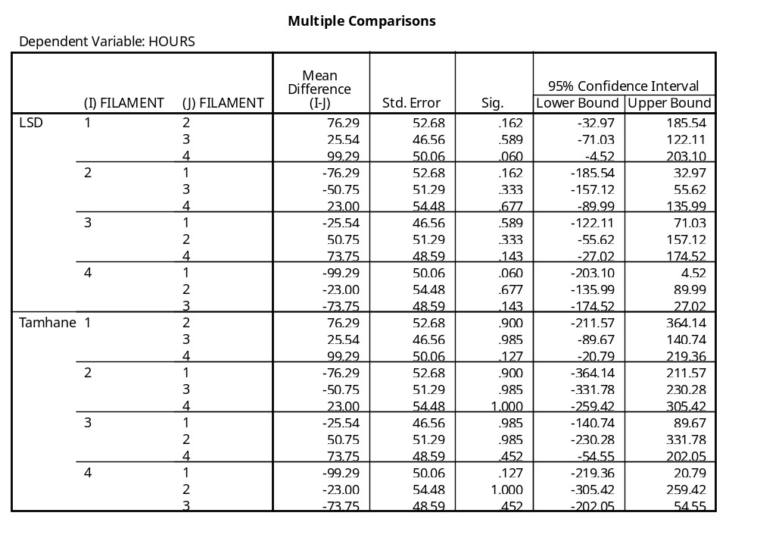
表6-8 LSD法和Tamhane’sT2法进行均值多重比较结果
从表可看出,各均值间没有显著差异。

Slide 40
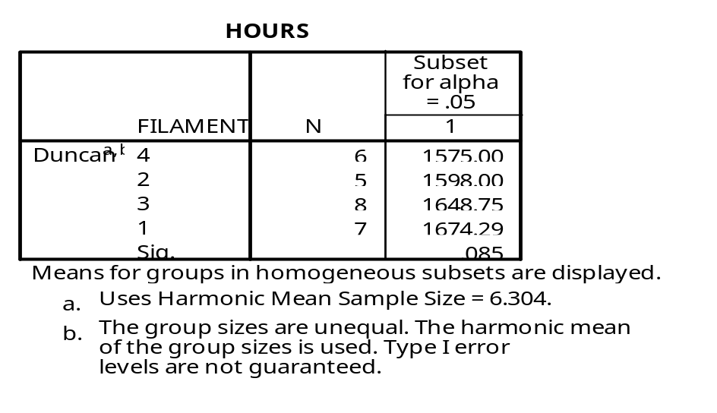
表6-9 Duncan法进行均值多重比较结果
各列的内容：
第一列：列出甲、乙、丙、丁各组。第二列：按Duncan取渐渐增大的Range值进行比较而分的子集。第三列： Duncan值。
由于各组样本含量不等，计算均值用的是调和平均数的样本量6.034。最后一行列出了显著值为0.085大于0.05,说明各组方差具有一致性。

Slide 41
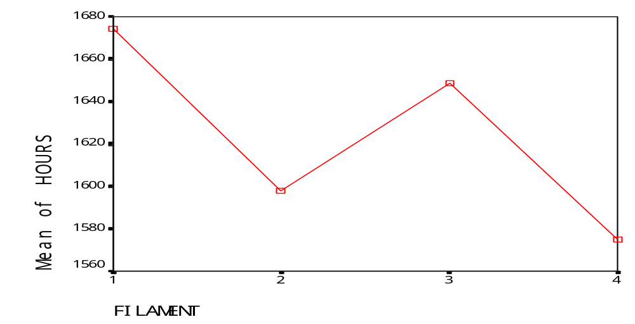
图6-5 均值分布图
图6-5是均值分布图，以灯丝为横轴，以灯灯泡使用的平均时间为纵轴，从此图上可看出各组均值的分布。

Slide 43
Bonferroni方法

Slide 44
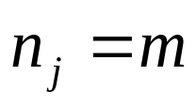

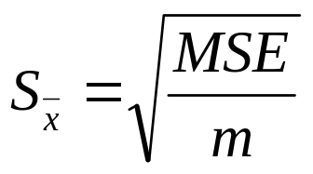


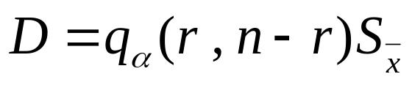
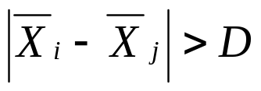
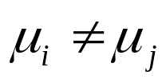

㈡、q 检验
q 检验要求各水平的观察值个数相等，即
。首先计算
(8.13)
然后查 q 表，q表值由 和 确定。由此计算临
界值
(8.14)
若
则认为 ，否则认为 。

Slide 45


q 检验步骤
１．提出原假设和备择假设
２．计算 D
３．若
则拒绝 ，称 和 有显著差异。否则不能拒绝
，即接受 ，称 和 没有显著差异。

Slide 46
LSD 法与q 检验的说明
１．LSD = 2.096，D =2.83，从而两种方法的结论有
差别。一般认为 q 检验的结果更为可靠。

Slide 47


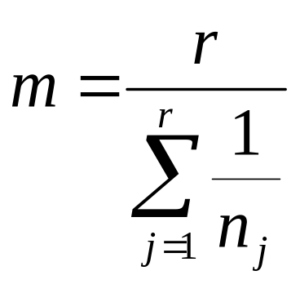

续（LSD 法与q 检验的说明）
２． q 检验要求 ，即 ，否则应
按调和平均数计算 m ，即
(8.15)
然后再按 (8.13) 式计算 ，对于 LSD 法各水平的观察值
个数可以相等，也可以不相等。

Slide 48
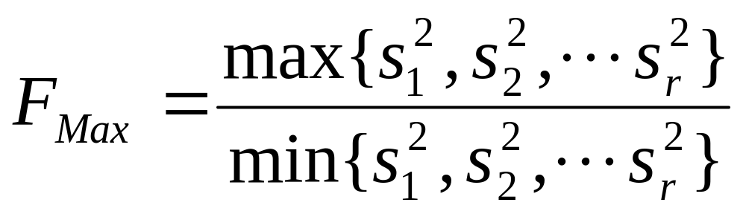
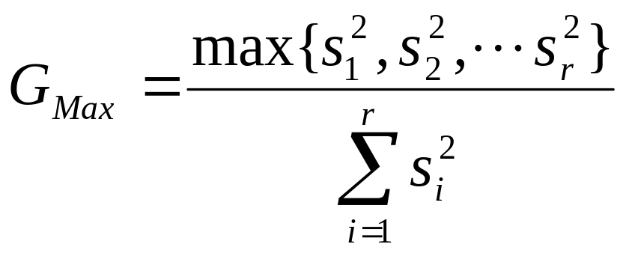
检验方法
(1)最大F比检验(Hartley检验)
(2)最大方差检验(Cochran检验)

Slide 49
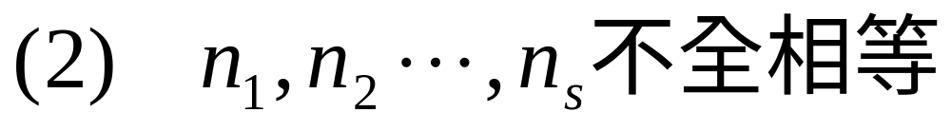
Bartlett检验

Slide 50
七 其他检验
1 先验对比检验
2 趋势检验

Slide 51
第二节 双因素试验的方差分析

Slide 52
例1 一火箭用四种燃料,三种推进器作射程试验.
每种燃料与每种推进器的组合各发射火箭两次,得
射程如下（以海里计）.
表9.3 火箭的射程
推进器(B)
B₁
B₂
B₃
58.2
52.6
56.2
41.2
65.3
60.8
A₁
49.1
42.8
54.1
50.5
51.6
48.4
A₂
燃料(A)
60.1
58.3
70.9
73.2
39.2
40.7
A₃
A₄
75.8
71.5
58.2
51.0
48.7
41.4

Slide 53
试验指标: 射程
因素: 推进器和燃料
水平: 推进器有3个,燃料有4个
双因素试验
试验目的: 考察推进器和燃料两因素对射程有
无显著的影响.

Slide 54





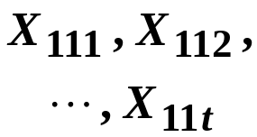
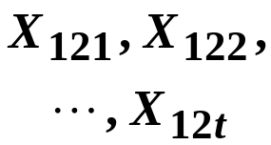
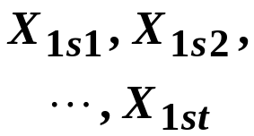

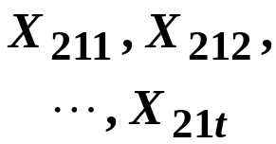
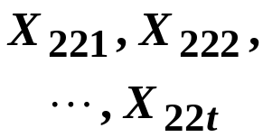
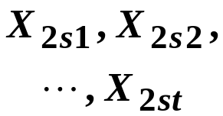


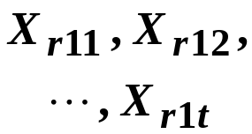
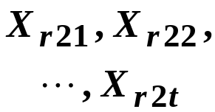
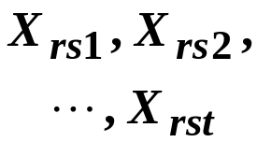
一 双因素等重复试验的方差分析
表 9.8
因素B
因素A

Slide 55


假设

Slide 56








记号
总平均

Slide 57






双因素试验方差分析的数学模型

Slide 58



检验假设
检验步骤
1. 分解平方和;
2. 研究统计特性;
3. 确定拒绝域.

Slide 59

















双因素试验的方差分析表
方差来源
平方和
自由度
均 方
F 比
因素 A
因素 B
交互作用
误 差
总 和

Slide 60
二、双因素无重复试验的方差分析
检验两个因素的交互效应,对两个因素的每一
组合至少要做两次试验.
如果已知不存在交互作用,或已知交互作用对
试验的指标影响很小,则可以不考虑交互作用.
对两个因素的每一组合只做一次试验,也可以
对各因素的效应进行分析——双因素无重复试验
的方差分析.

Slide 61









表 9.14
因素B
因素A
假设

Slide 62


双因素无重复试验方差分析的数学模型

Slide 63
检验假设

Slide 64









表9.15 双因素无重复试验的方差分析表
方差
来源
平方
和
自由度
均 方
F 比
因素A
因素B
误 差
总 和

Slide 65
基本操作
【Fixed Factors】
即固定因素，绝大多数要分析的因素都应该往里面选。

Slide 66
基本操作
【Random Factors框】
用于选入随机因素
【Covariate框】
用于选入协方差分析时的协变量

Slide 67
基本操作
【WLS Weight框】
用于选入最小二乘法权重系数。

Slide 68
基本操作
【Model钮】
用于设置在模型中包含哪些主效应和交互因子，
Full factorial:即分析所有的主效应和交互作用。
Custom:自定义模型
Factors&Covariates:因素变量和协变量变
量名
Build Term:该框用于选择进入模型的因
素交互作用级别，即是分析主效应、交 互作用,两 阶交互、三阶交互、还是全部 分析.

Slide 69
基本操作
Sum of squares:选择方差分析模型类别，有1型到4型四种，
Include intercept in model:用于选择是否在模型中包括截距，不用改动，默认即可。

Slide 70
基本操作
【Contrast钮】
用于对比检验,对各个控制变量不同水平下
的均值是否与某个检验值存在差异进行比较,检验值的指定有
Deviation:观测变量的均值
Simple:第一水平或最后一水平观测变量的均值
Difference:前一水平观测变量的均值
Helmert:后一水平观测变量的均值

Slide 71
基本操作
【Plots】
因素变量交互作用图形分析
【Post Hoc】
多重比较检验
【Save钮】
将模型拟合时产生的中间结果或参数保存为新变量供继续分析时用，可保存的东西有预测值、残差、异常值诊断。

Slide 72
基本操作
【Options钮】
选项
Estimated Marginal Means:估计边际均值
Factor(s) and Factor Interactions:主效应与
交互作用的因素
Display Means for:均值估计
Compare main effects:比较主效应
Display:输出统计量
Significance leval:多重比较的显著性水平

Slide 73
实例分析----基本分析
例1:
通过多因素方差分析法对广告形式,地区,
广告形式和地区的交互作用给销售额
的影响进行分析.并且
(1)对不同广告形式下销售额的均值进行多重比较
(2)给出各广告形式的边际均值
(3)广告形式和地区的交互作用图

Slide 74
实例分析
例2 对小白鼠喂以A、B、C三种不同的营养素，目的是了解不同营养素增重的效果。采用随机区组设计方法，以窝别作为划分区组的特征，以消除遗传因素对体重增长的影响。现将同品系同体重的24只小白鼠分为8个区组，每个区组3只小白鼠。问小白鼠经三种不同营养素喂养后所增体重有无差别？并对不同营养素下体重增长做均值的多重比较.

Slide 75
结果分析：
（1）组间效应假设检验中的p值为0.084（大于
0.05）接受原假设，即各营养素之间没有
显著差别。
（2） 多重比较检验，从检验的p值来看各营养
素两两之间也没有显著的差别。从均值
来看C较B好，B较A 好。

Slide 76
作业4:
广告形式,地区给销售额数据:建立不饱和的
方差分析模型(不含交互效应),对广告形式,
地区给销售额的影响进行分析,并且
(1)对不同广告形式下销售额的均值进行多重比较
(2)给出各广告形式的边际均值
(3)广告形式和地区的交互作用图

Slide 78
实例分析
例3 研究背景音乐对秘书打字效率的影响

Slide 79
步骤
1 Analyze==>General Lineal model==>Univariate
2 Dependent Variable框：选入weight
3 Fixed Factors框：选入group和food
4 Model钮：单击
5 Custom单选钮：选中
6 Model框：选入group和food,单击OK

Slide 80
7 Post Hoc钮：单击
8 Post Hoc test for框：选入food
9 SNK复选框：选中 ,单击OK
10 OK

